Slide 1
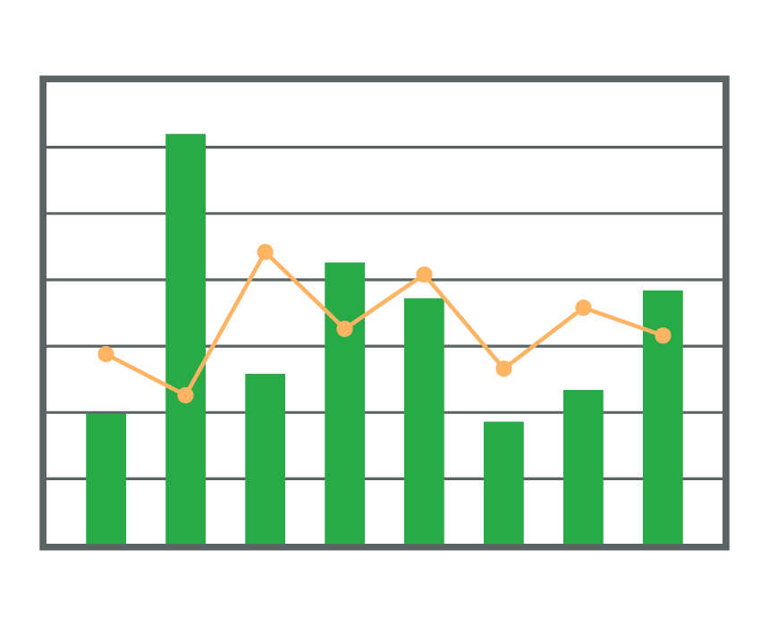
コバテック様向け
ボディ検査装置データ自動取集＆見える化 構想図
最終更新 : 2026/5/11
京和製作所 間瀬
検査装置
設備ネットワーク
現場PC
社内ネットワーク
PLC(KVシリーズ)
HUB
コバテック様
他PCへ
内部メモリ
SDカード
HUB
HUB
データ登録
プログラム
DBファイル
カウンタ
稼働データ.CSV
※SQLiteファイル
GT2測定データ.CSV
稼働状況表示
プログラム
NAS
※稼働データは1日に1回自動出力
※測定データは固定数毎(例えば1000個毎)
Backup1
Backup2
他検査機へ
タッチパネル(VTシリーズ)
見える化モニタ
Backup3
Backup4
内部メモリ
SDカード
アラーム履歴.CSV
※アラーム履歴はPCからの要求時にSDへ出力
画像コントローラ(XG-X)
※70インチ程度のサブモニタ
内部メモリ
SDカード
数値測定結果.CSV
・データ登録（各機械の吸い出し含む）は1ロットごとに手動で行う
・稼働状況表示はPLCのデバイス(EM)を読む（リアルタイム表示)
・推移図はDBファイルを参照してグラフ化する
※測定時に自動出力される
※最新ファイルはPCからアクセスしない
(データが壊れる可能性があるため）
※画像データは巨大すぎるため対象外
※データ出力ユニットを利用する

Slide 2
作業フロー（全体）
最終更新：2026.6.2
初回検査
【備考】
※1：日時格納デバイスが0になっている場合、自動運転開始時に日時を格納
（ロット開始時間はTPに表示しておく）
※2：記録実行時に再検査モードはリセットする（ポカヨケ）
※3：TP中央に専用ウィンドウで「記録待ち」と大きく表示
（PCから自動でサーチ。記録後は自動でリセットする。）
PLC：ロット検査開始日時格納（※1）
初回検査用OK/NGカウンタ使用
NG品再検査
＊この処理は最重要
→アルゴリズム間違えないこと
作業者：TP再検査モード選択（※2）
PLC：不良総数をリセット
再検査専用のOK/NGカウンタ使用
再検査用のOK/NGカウンタが全て0の場合は再検査実施しなかったとする
→その場合の不良総数は初回検査時の不良総数を採用する
※作業者はカウンタのリセット作業はしない
【PLCデバイス】
ロット検査開始日時＝
再検査モード＝
記録待ち＝
良品数、不良総数、初回NG数、再検査NG数
検査機
記録待ちモードへ
作業者：TPボタン操作（※3）
現場PC
入力作業
詳細は別資料を参照
現場PC
記録実行
PC：DBファイルへデータ追加
PC：PLCデバイスをリセット
＊バックアップタイミングを決めておく（1日1回、NASへバックアップする予定）

Slide 3
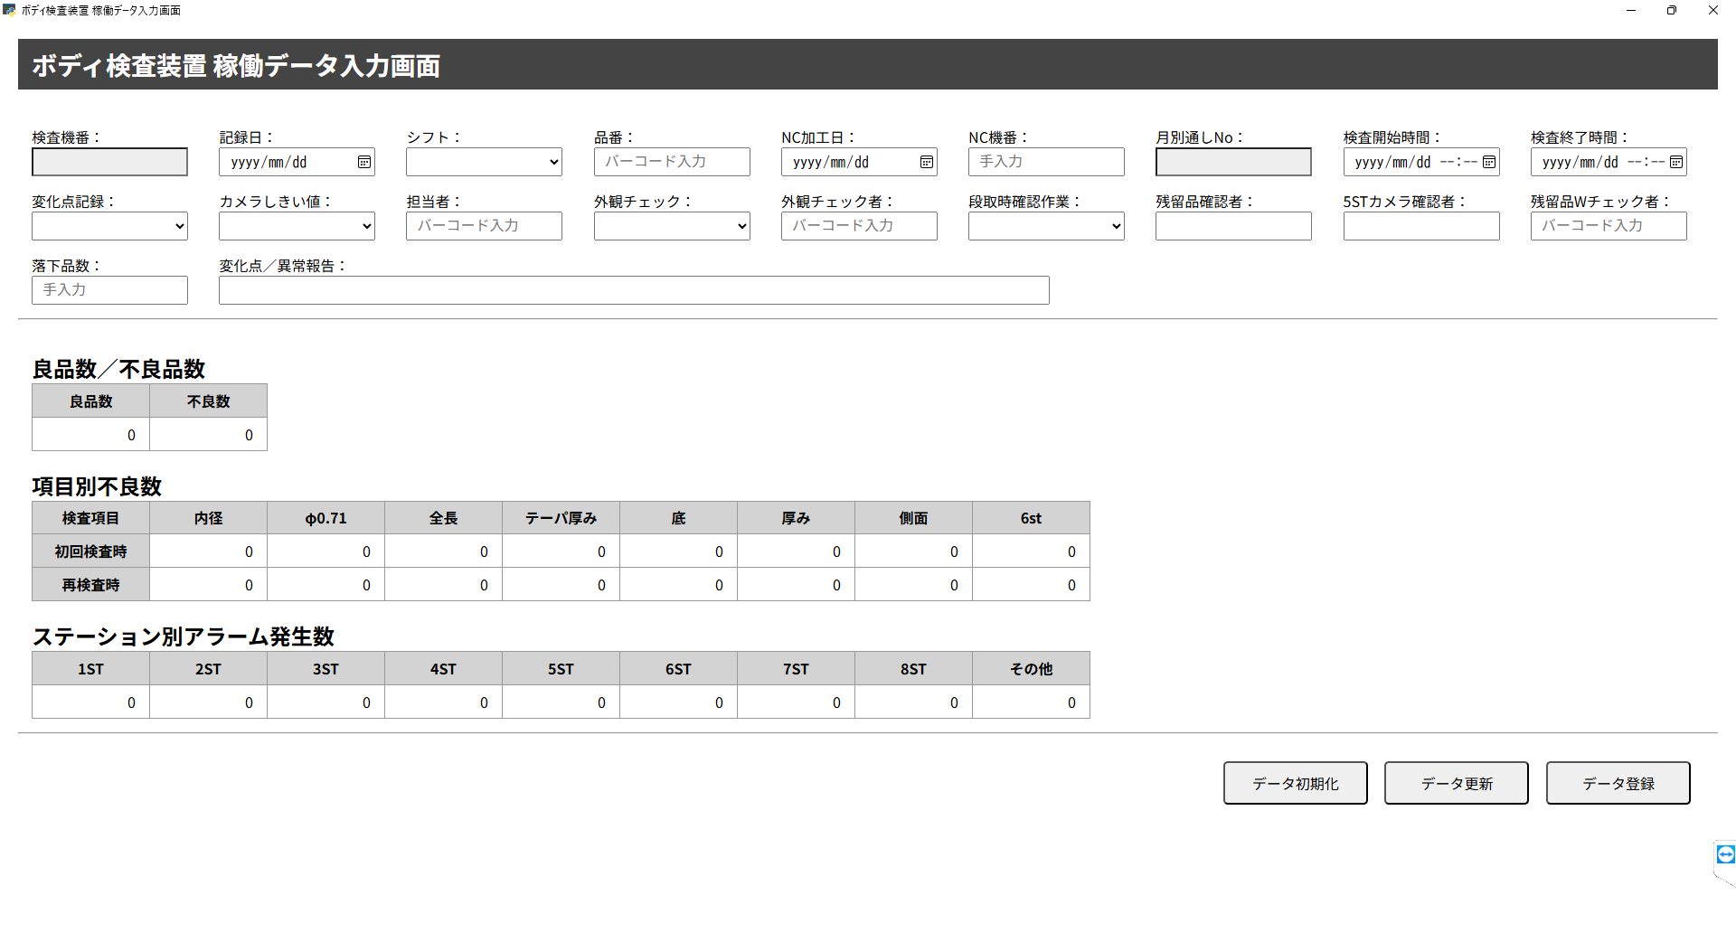
作業フロー（現場PC作業のみ）
準備
【備考】
※1：
作業者：アプリ起動＋言語選択（日本語／英語）
※アプリは起動したままを想定する
データ更新
ボタン押下
アプリ：記録待ちの設備をサーチし、検査機番格納
アプリ：以下の項目自動入力（デフォルトまたはPLCデータを入力）
記録日／シフト／月別通しNo／検査開始時間／検査終了時間／変化点記録
アプリ：PLCの良品数、不良数の受信
アプリ：VTからアラーム履歴受信＆ロット別アラーム数の入力
手動入力/修正
バーコード入力
詳細は「docs/画面構想.xls」参照のこと
記録実行
ボタン押下
アプリ：データ登録処理、各種リセット処理（別資料参照）

Slide 4
OK総数とNG総数について
基本ルール：OK総数とNG総数は発生毎にインクリメントする
（演算で合計しない）
理由
1つのロットに対し何回検査したかが不明であるため。
分かりやすいシステムにするため。
例えば、 3回検査した場合は、3回目のOKカウンタが存在しないため演算できない
1回目と2回目のOKカウンタ、NGカウンタは残す
（DBに記録しないが、将来的に追加する可能性があるため）

